Slide 1
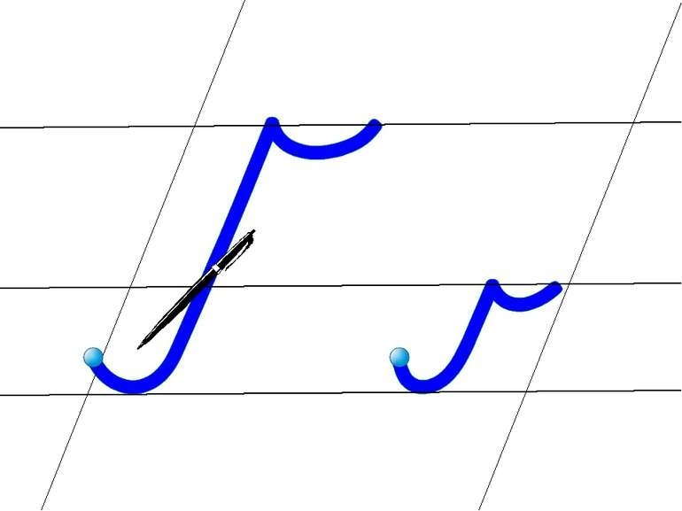
Навчання грамоти
Письмо
Букварний період
Урок 61
Написання великої букви Ґ, складів, слів і речень з вивченими буквами.
Розвиток зв’язного мовлення на тему «Спорт»

Slide 2
Організація класу
Любі діти, добрий день!
Сил, натхнення на весь день!
А ще праці і старання!
Тож вперед - всі до навчання!

Slide 3
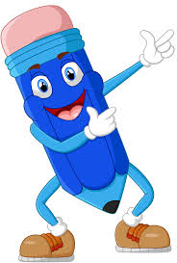
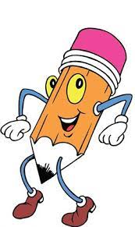
Емоційне налаштування «Мій олівець»
Обери олівець, який відображає твої очікування від уроку?
Цікаві знання!
Позитивні емоції!
Почуття успіху!
Мені все під силу!

Slide 4
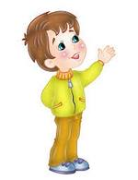
Гра «Складовий аукціон»
Гі
Гітара, гігант, гілка, …
Гиря, гидкий, гигикати ...
Городина, город, година ...
Ґава, ґалаґан, ґазда ...
Ґудзик, ґуля ...
Ги
Го
Ґа
Ґу

Slide 5
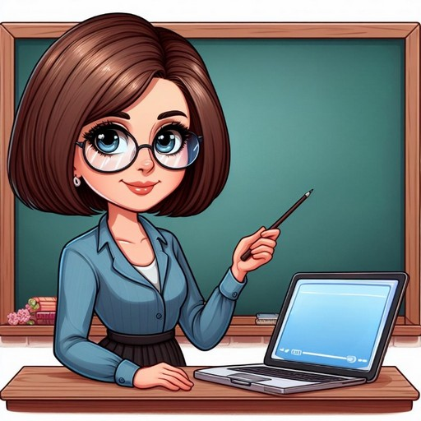
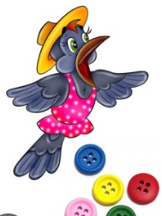
Повідомлення теми уроку
Сьогодні на уроці письма ми навчимося писати велику рукописну букву Ґ, з'єднувати її з іншими буквами. Запишемо речення з вивченними буквами. Поспілкуємося на тему «Спорт»
Ґава ґудзик відшукала,
І в гніздо собі поклала.
"Я ґаздиня - мастериця,
Все в ґаздівстві знадобиться!"
Про кого віршик? Що зробила ґава? Як ти розумієш слова ґаздиня, ґаздівство? Якою була ґава?
ґаздиня
гніздо

Slide 6
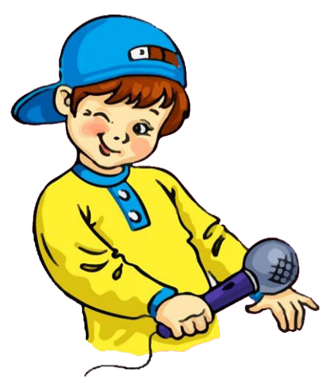
Розглянь малюнок вгорі сторінки 7 в зошиті
Хто зображений на малюнку? Де знаходиться дівчинка? Чим зайнята?
Яка пригода з нею сталася? Як відреагувала дівчинка на крадіжку ворони? Що зробила ґава? З якої букви запишемо слово ґава в цьому реченні
З яких елементів складається велика рукописна буква Ґ?
Знайди елементи на малюнку й наведи їх олівцем.
Сторінка
7

Slide 7
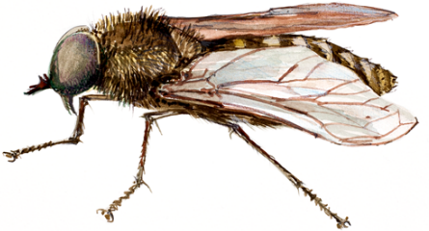
Вправа для очей

Slide 8
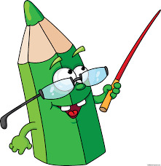
Зразок написання букви

Slide 9
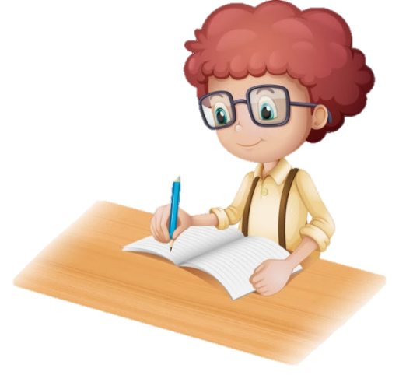
Прочитай склади, речення у наступних рядках. Запиши за зразком
Напиши велику рукописну букву Ґ
у першому рядку за зразком
Сторінка
7

Slide 10
Прочитай речення у наступних рядках. Запиши за зразком
Ґава вкрала сир.
Сторінка
7

Slide 11
Серед поданих букв знайди по дві однакові й закресли їх. Прочитай слово, яке утворилося із букв, що залишилися. Намалюй те, що називає це слово
Сторінка
7

Slide 12
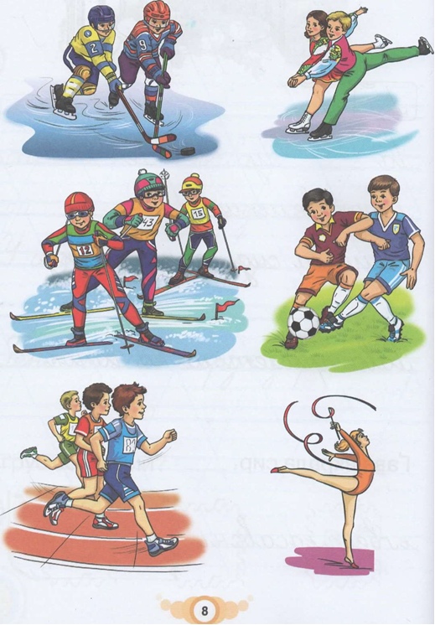
Що зображено на сторінці 8 зошита? Чим займаються діти на малюнках? Яким словом можна назвати всі ці заняття?
Хокей
Фігурне катання
Лижні перегони
Футбол
Легка́ атле́тика
Сторінка
8
Спортивна гімнастика

Slide 13
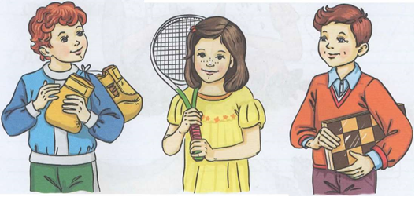
Яким видом спорту займаються зображені діти?
Бокс
Теніс
Шахи
Сторінка
9

Slide 14
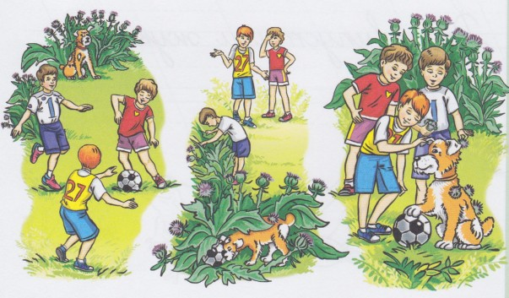
Творче завдання. Розглянь малюнки. Розкажи про пригоду, яка сталася з хлопчиками
Сторінка
9

Slide 15
Спиши, уставляючи букви г або ґ
На _анку _ава сиділа від само_о ранку. _ава на _анку пекла запіканку. Оль_а посадила а_рус у садку.

Slide 16
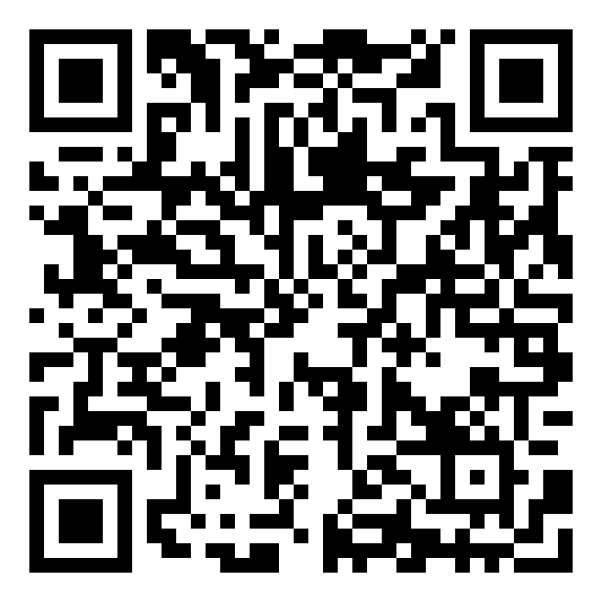
Online завдання
Відскануй QR-код або натисни жовтий круг!

Slide 17
Вправа «Мікрофон»
Що тобі найбільше сподобалося сьогодні на уроці?
Чи потрібна була допомога тобі на уроці?
Для чого тобі знати, як пишеться велика буква «Ґе»?

Slide 18
Рефлексія «Мій олівець»
Чи справдилися очікування від уроку?
Цікаві знання!
Позитивні емоції!
Почуття успіху
Мені все під силу!

